Slide 1
Басня.
Особенности и история жанра.
Проектная работа
ученицы 7 класса «Р» ГБОУ школа №1354 ЮЗАО г. Москва
Бутенко Анны
Руководители проекта:
Королева О.О., учитель литературы,
Яринич Л.В., учитель информатики

Slide 2
Цели и задачи
Цель - изучение и анализ такого литературного жанра, как басня.
Задачи - рассказать об истории и особенности басни, описать некоторые басни и баснописцев.

Slide 3
Гипотеза
Гипотезой моего проекта является предположение, что басня - это современный и достаточно популярный жанр литературы.

Slide 4
Содержание
1. Басня. Особенности и история жанра
Что такое басня
2.История жанра от древних времен до наших дней
Басни Эзопа (VI-V вв. до н.э.).
Басни Дмитриева И.И.
Крылова И.А
Михалков С.В.
3. Схема басни
4. Заключение
5. Список литературы

Slide 5
Что такое басня
Басня — стихотворное или прозаическое литературное произведение нравоучительного, сатирического характера.

Slide 6
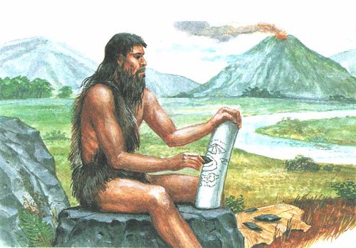
Истоки басни
Наряду с мифом басня была одной из древнейших форм мышления и одним из древнейших жанров словесного искусства.
Notes:
«Когда первобытный человек впервые почувствовал себя человеком, он оглянулся вокруг себя и впервые задумался о мире и о себе. По существу это было два вопроса: теоретический и практический…

Slide 7
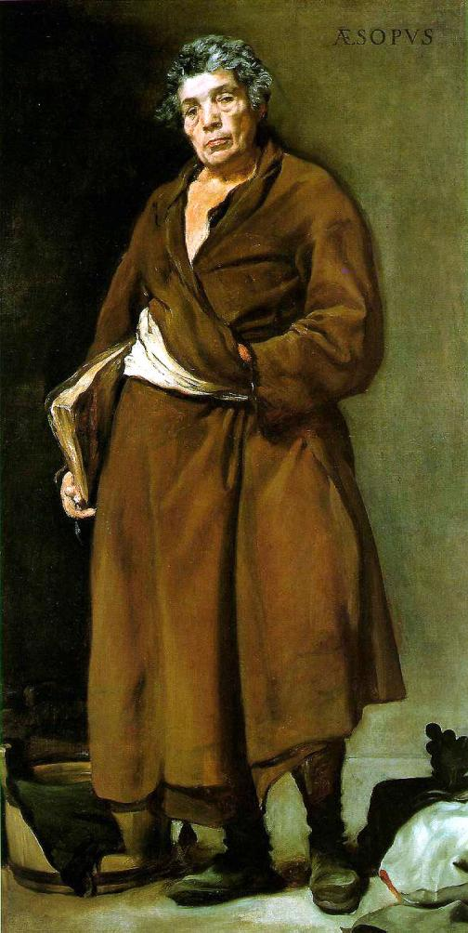
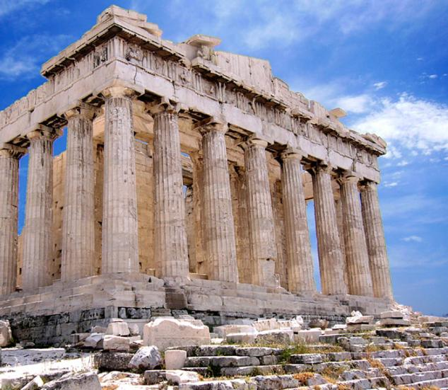
Эзоп
Родоначальником жанра басни считается древнегреческий мудрец Эзоп,
живший в VI веке до н.э.
Древняя Греция

Slide 8
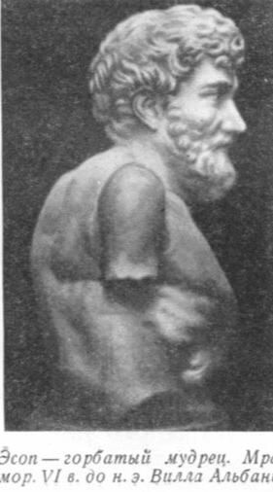
Эзопов язык
Благодаря Эзопу в обиходе появилось выражение «Эзопов язык».
Эзопов язык, понятный искушённому читателю, позволял избегать преследований властей и выражать запретные мысли при помощи различных приёмов.

Slide 9
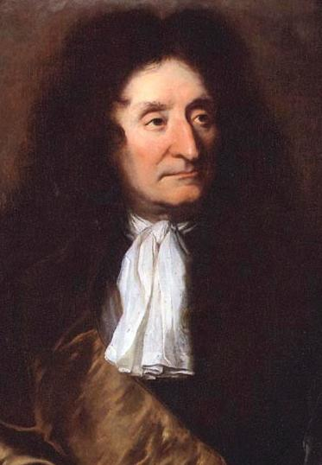
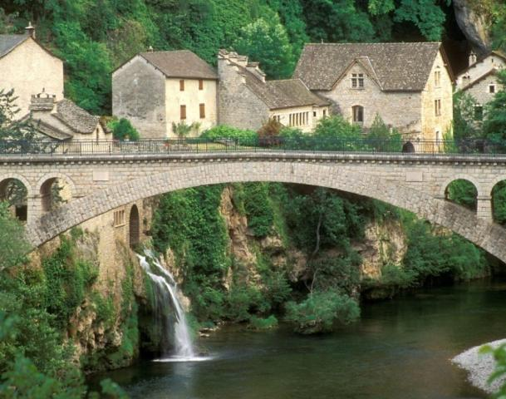
Жан де Лафонтен
Франция
В XVII веке древний жанр был возвеличен французским писателем
Жаном
де Лафонтеном

Slide 10
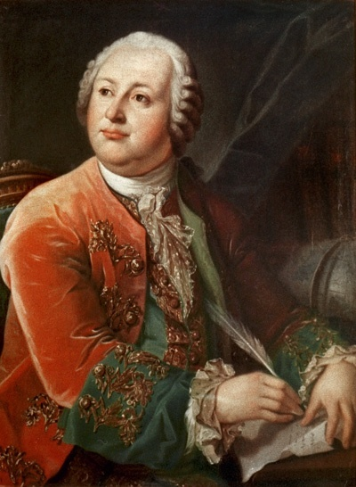
Русская басня
В России басня начала развиваться особенно быстро в XVIII веке –
в творчестве
В.К.Тредиаковского,
А.П. Сумарокова,
В.И. Майкова,
И.И. Дмитриева,
И.И. Хемницера,
М.В. Ломоносова.

Slide 11
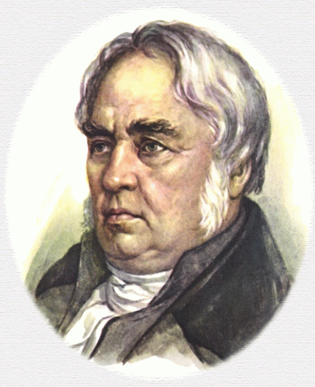
И.А. Крылов
Самую широкую известность получили басни, созданные
И.А. Крыловым
(1769-1844).
Многие выражения из басен Крылова стали крылатыми.

Slide 12
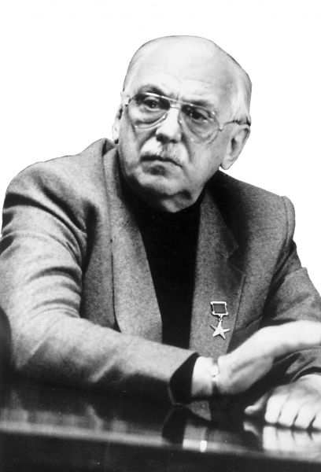
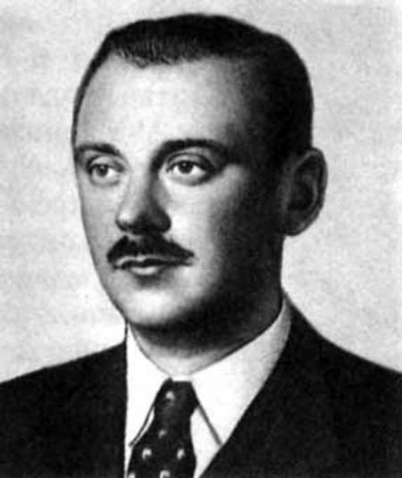
Сергей Владимирович Михалков
советский писатель, поэт, баснописец
1913г-2009г
С.В. Михалков

Slide 13
Жанровые особенности басни
Основные признаки жанра
повествовательность;
вымышленность;
назидательность.
Композиция басни
собственно рассказ, повествование;
назидание, нравоучение , т.е. мораль.

Slide 14
Жанровые особенности басни
Виды басни по содержанию и системе персонажей
басни, в которых действуют животные или растения (эзоповы);
басни, в которых действуют люди (сибаритские);
басни, в которых действуют и те, и другие.
мифологические

Slide 15
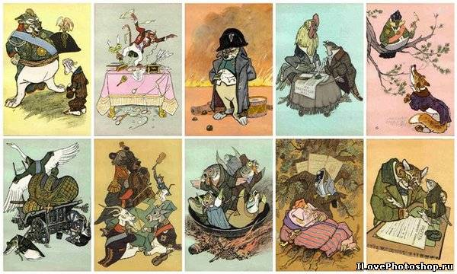
Жанровые особенности басни
В конце басни содержится краткое нравоучительное заключение — так называемая мораль. В басне высмеиваются пороки людей.
Ирония – скрытая насмешка, иносказание.

Slide 16
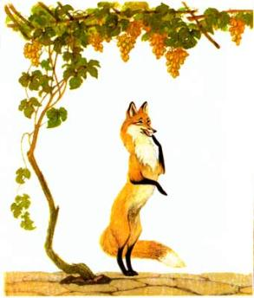
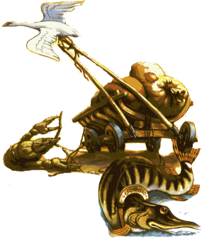
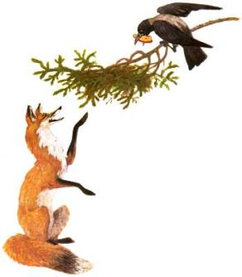
Аллегория
Иносказание в басне заключается в том, что главными героями являются животные. Они не имеют собственных имён. За их обобщёнными образами скрываются люди с их характерами и недостатками.

Slide 17
В.К.Тредиаковский, А.Д.Кантемир
(Середина XVIII века)
Козьма Петрович Прутков
Жан де Лафонтен
Эзоп (VI век)
Короткий рассказ
И.А.Крылов И.И.Дмитриев (Начало XIX века)
Баснописцы
Нравоучи-тельный характер
Демьян Бедный (XX век)
Б А С Н Я
С.Михалков (современник)
Мораль
Эзопов язык
Олицетворение
Аллегория (иносказание)

Slide 18
Заключение
Басни нужны нам обязательно. В них много обычной житейской мудрости. Это не просто юмористические заметки о жизни животных, растений, вещей и людей. Перед нами — жанр нравоучительный, созданный для “исправления нравов”, для воспитания. Его цель — назвать порок, воспитать на отрицательном примере. И потому в баснях всегда есть мораль — именно так называется “вывод”, формулирующий суть басни. Мораль, как правило, высказана. О ней не нужно догадываться. Затрагиваемые проблемы в баснях вечны.

Slide 19
Список литературы
Гаспаров М. Л. Античная литературная басня — М., 1972.
Гринцер П. А.
Басни Википедия
Гаспаров М. Л. Античная литературная басня — М., 1972.
Эзоп. Заповеди. Басни. Жизнеописание (пер. Гаспарова М.Л.). — Ростов-на-Дону: Феникс, 2003. — 288 с.
Г. Н. Ермоленко. Традиции Возрождения в «Сказках» Ж. де Лафонтена.
Классика.ру — портреты, биографии, тексты
Биографии знаменитых людей. Библиография произведений Сергея Михалкова.

